Slide 1
Neuróbica
Gimnasia Cerebral y gimnasia mental

Slide 2
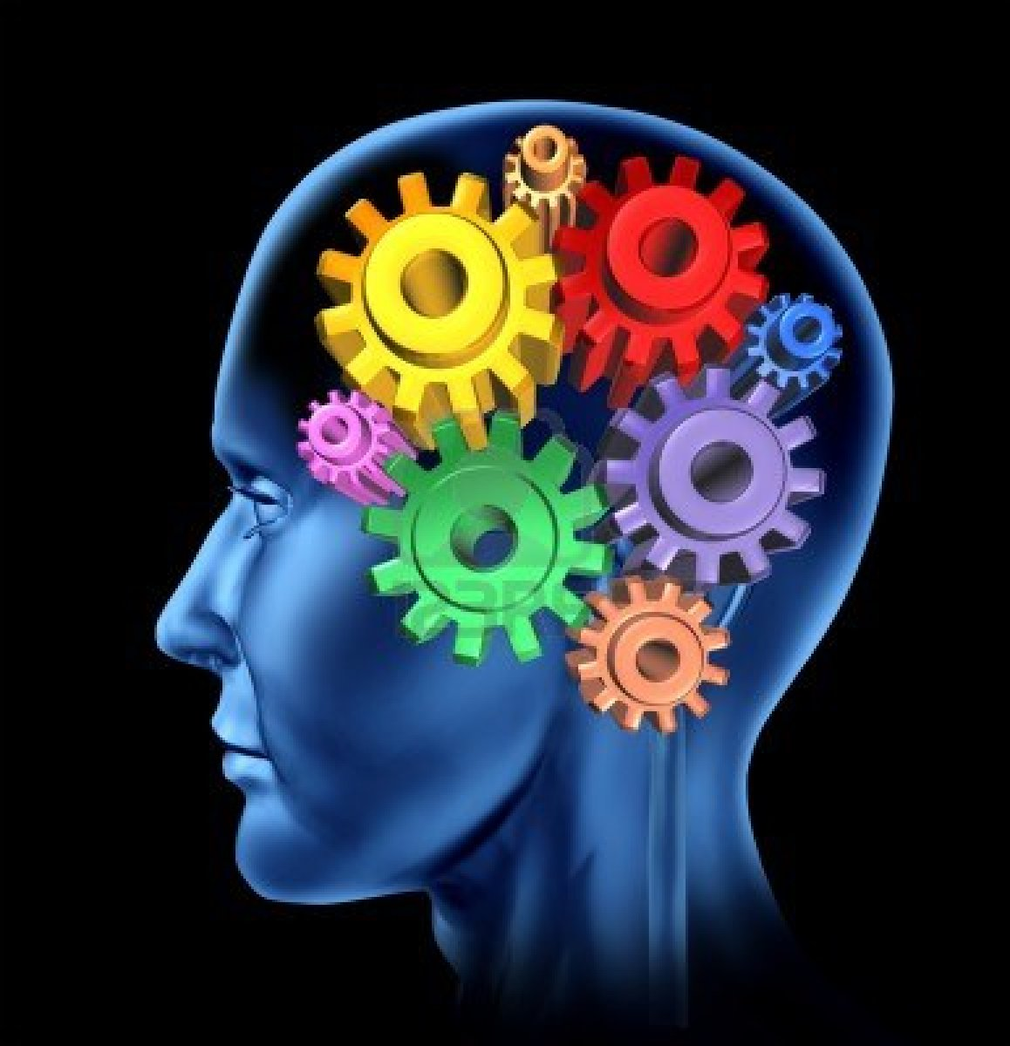
¿Qué es?
La Neuróbica son ejercicios, problemas y rompecabezas mentales que mejoran el rendimiento del cerebro.

Slide 3

Término
El término neuróbica fue acuñado por el fallecido neurobiólogo Lawrence Katz y Manning Rubin para describir ejercicios mentales diseñados para mantener al cerebro alerta.
El término fue popularizado por Lawrence Katz ya en 1999.

Slide 4
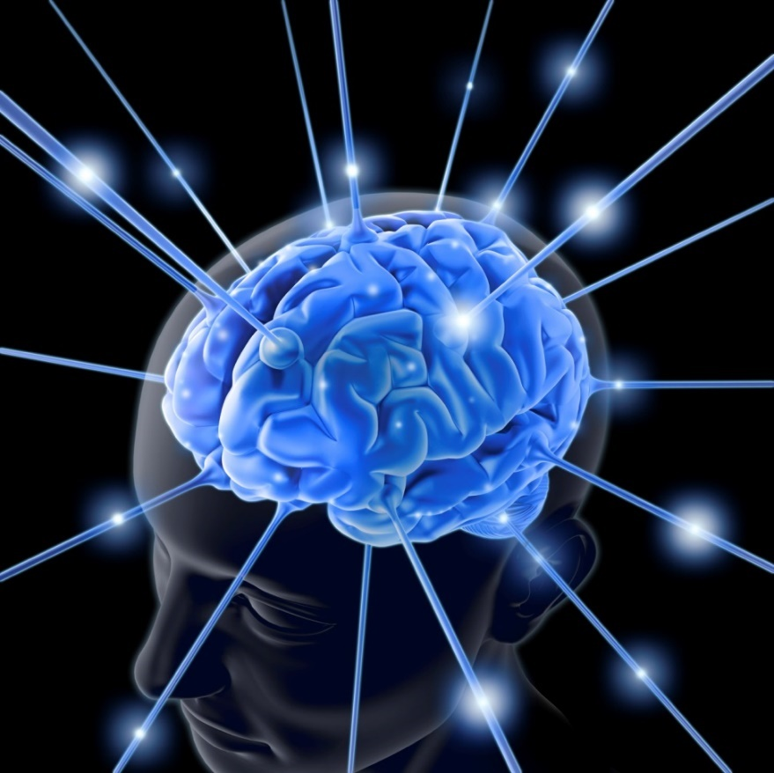
  Se presume que la estimulación sensorial y actividades como acciones y pensamientos inusuales, producen más sustancias químicas del sistema neurobiológico del cuerpo que estimulan el crecimiento de nuevas dendritas y neuronas en el cerebro.

Slide 5
Contexto
Las acciones rutinarias son tan automáticas en una persona que la mayoría de las acciones se realizan en gran medida de forma inconsciente.
Con la ayuda de ejercicios neuróbicos, se afirma que se puede estimular el cerebro.
Tales acciones automatizadas o inconscientes requieren una menor actividad en el cerebro, y menos ejercicio.

Slide 6
Ejemplos
Ejercita tú cerebro

Slide 7

Cambio de rutas
Cambiar de rutas para ir al trabajo, casa, escuela, rompe con las actividades rutinarias inconscientes y crea nuevas opciones.

Slide 8

Utilizar mano no dominante
Un ejemplo de un ejercicio neuróbico es llevar a cabo una acción rutinaria, tales como marcar un número de teléfono o cepillarse los dientes con la mano no dominante, esto ayuda a desarrollar la lateralidad cerebral.

Slide 9
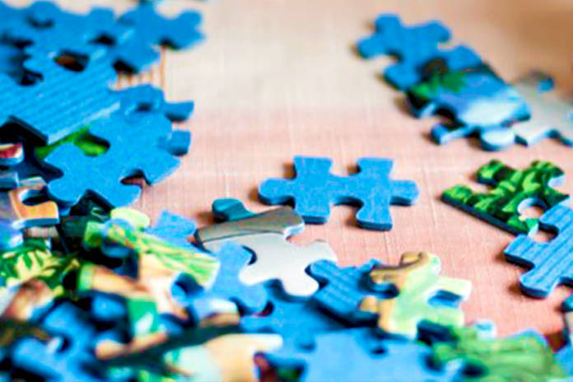
Rompecabezas
Armar un rompecabezas o mejor aún taparse un ojo mientras se realiza, esto hace que se pierda la percepción de profundidad, por lo que el cerebro tendrá que confiar en otras vías

Slide 10
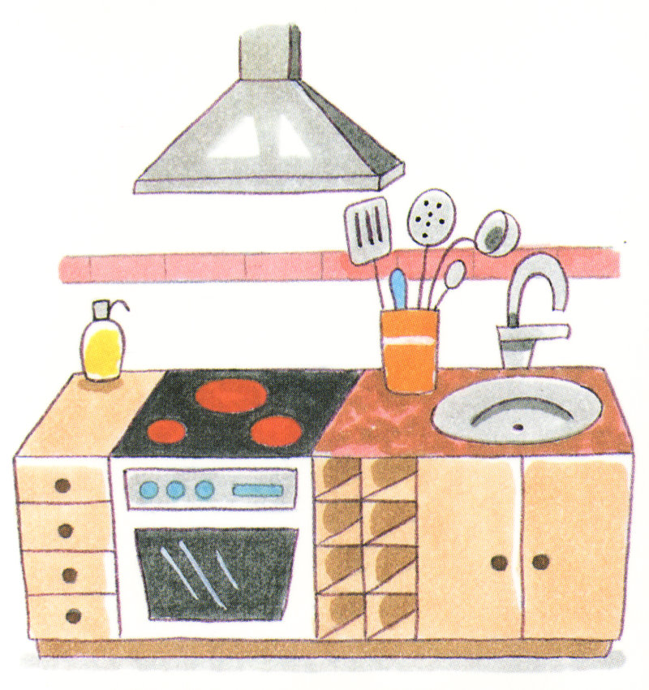
Cambio de espacios
Cambiar las cosas de espacio, ya que al saber donde esa todo el cerebro ya construyó un mapa y realiza mínimo esfuerzo.

Slide 11

Beneficios
La gimnasia cerebral prepara al cerebro para recibir, crea las condiciones necesarias para que el aprendizaje se lleve a cabo de manera integral y significativa.

Slide 12

Beneficios
Otros neurobiólogos sugieren que la neuróbica puede retardar el envejecimiento del cerebro

